Slide 1
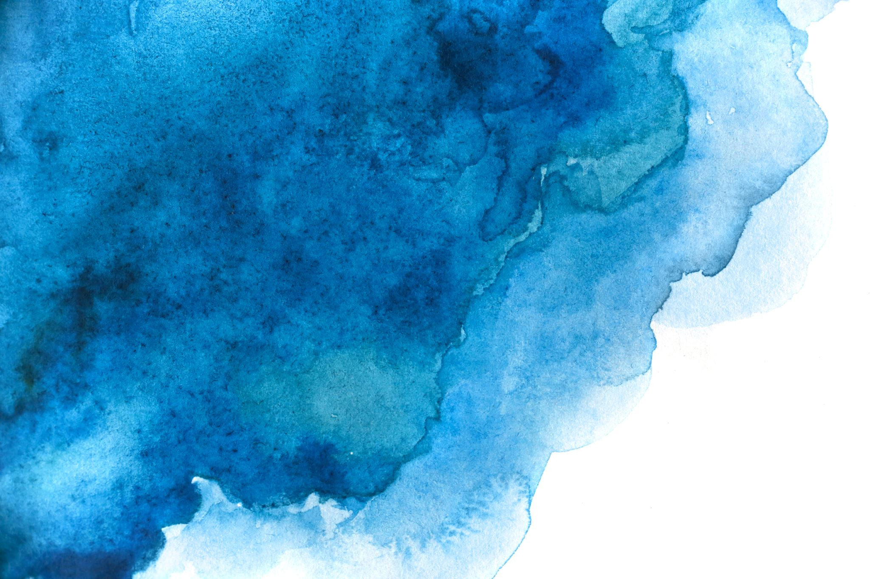

Studio sul comportamento interno delle reti neurali convoluzionali
Corso di Laurea Triennale in Ingegneria Elettronica ed Informatica
Dipartimento di Ingegneria
Tesi di Laurea in Machine Learning
STUDY OF THE INTERNAL BEHAVIOUR OF CONVOLUTIONAL NEURAL NETWORKS
Candidato:
Raffaele Esposito
(Mat. A13/2355)
Relatore:
Prof. Francesco A.N. Palmieri
Correlatori:
Ing. Amedeo Buonanno
Ing. Giovanni Di Gennaro
A. A. 2022/2023

Slide 2
Obiettivi della Tesi
Introduzione alle Reti Neurali Convoluzionali (CNN) e Image Recognition.
Comprensione del modello VGG16 e visualizzazione delle attivazioni e dei neuroni significativi per le immagini di input.
Utilizzo degli algoritmi di retropropagazione per far sì che la rete impari dai dati e migliori nel compito di Image Recognition.
Verifica dell’affidabilità del modello VGG16 per la predizione di immagini ruotate e con occlusioni.
Ottimizzazione dell’architettura della rete.
Notes:
L’obiettivo principale del seguente lavoro di tesi è stato quello di analizzare il funzionamento interno delle CNN, con un focus particolare sull’Image Recognition, ossia sulla determinazione della classe di appartenenza di un’immagine fornita in input al modello.
Il modello esaminato è stato il VGG16, che rappresenta un punto di riferimento nel campo della classificazione delle immagini. Si sono esaminate in dettaglio le fasi di feed-forward, osservando le attivazioni e i neuroni, così come le fasi di backpropagation, concentrandoci sulle tecniche di retropropagazione dell’errore.
Infine, si è testata l’affidabilità del modello nella predizione di immagini ruotate e con occlusione, analizzando il comportamento del sistema e apportando modifiche architetturali per ottimizzare i risultati

Slide 3
Image Recognition
1950: Test di Turing
1999: Introduzione modello SIFT
’60: si scoprono i campi recettivi dei neuroni
’80: Neocognitron
il precursore della CNN
CNN
Perchè si usano le CNN?
Progettate per elaborare dati con una topologia simile a una griglia, come le immagini.
Condivisione dei pesi, lo stesso filtro può essere applicato a diverse parti delle immagini.
La possibilità di applicare più filtri consente di eseguire l’apprendimento a partire da un vasto numero di features.
Notes:
L’Image Recognition, nonostante sia una tecnologia emergente, affonda le sue radici nella metà del XX secolo.
In ambito Machine Learning la classificazione di un’immagine dipende dalla capacità di rilevare caratteristiche distintive che ne consentono la classificazione.
In particolare, le reti neurali artificiali hanno puntato negli anni a separare i vari aspetti di un’immagine attraverso l’introduzione di un campo recettivo specifico per ogni singolo neurone di un dato strato.
Le CNN sono così diventate lo standard nel riconoscimento delle immagini per la loro capacità di processare dati strutturati in griglie, come le immagini. La condivisione dei pesi permette l’applicazione dello stesso filtro su diverse parti dell’immagine, e la possibilità di applicare più filtri consente di eseguire l’apprendimento a partire da un vasto numero di features.

Slide 4
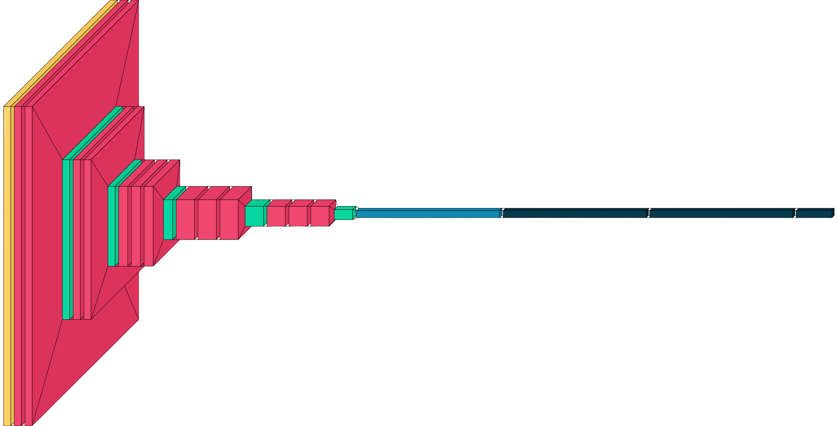
Le Reti Neurali Convoluzionali
Contengono tre tipi di strati principali, ovvero:
Strato convoluzionale;
Strato di pooling;
Strato completamente connesso.
Tali reti, architetturalmente sono costituite da due parti principali:
• Feature extraction: la rete rileva le caratteristiche delle immagini esaminate.
• Classification: principalmente riferibile ai livelli completamente connessi, che tipicamente eseguono una predizione multiclasse.
Notes:
Tipicamente, le CNN sono caratterizzate da tre tipi principali di strati: convoluzionale, di pooling e completamente connesso. Con l'aumentare degli strati, la complessità della rete aumenta, e negli strati più profondi si condensano le informazioni ottenute da porzioni di immagini sempre maggiori.
Il modello preso in considerazione, cioè VGG16, è stato introdotto nel 2014, ed è composto da tredici strati convoluzionali, cinque strati di max pooling e tre strati densi, per un totale di 21 strati, di cui sedici composti da parametri apprendibili.
La parte architetturale della VGG16 è suddivisa in due parti principali: estrazione delle caratteristiche, relativa alle caratteristiche salienti delle immagini, e classificazione, principalmente riferibile ai livelli completamente connessi, che tipicamente eseguono una predizione multiclasse.

Slide 5
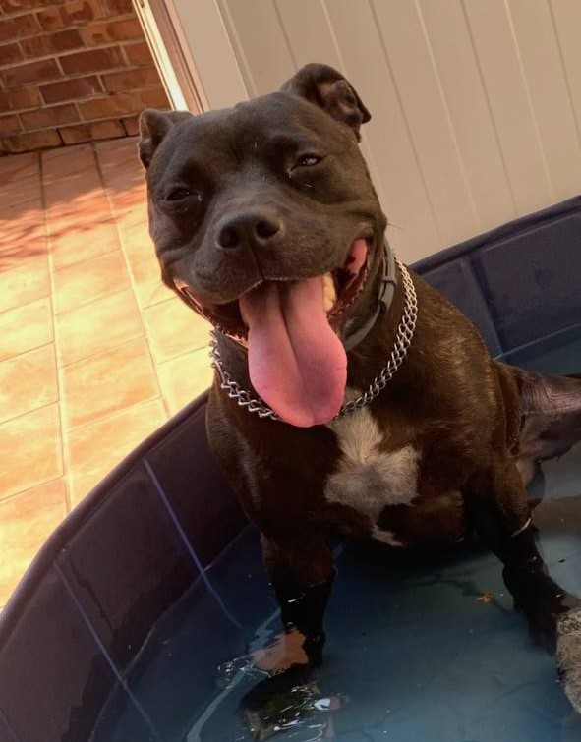
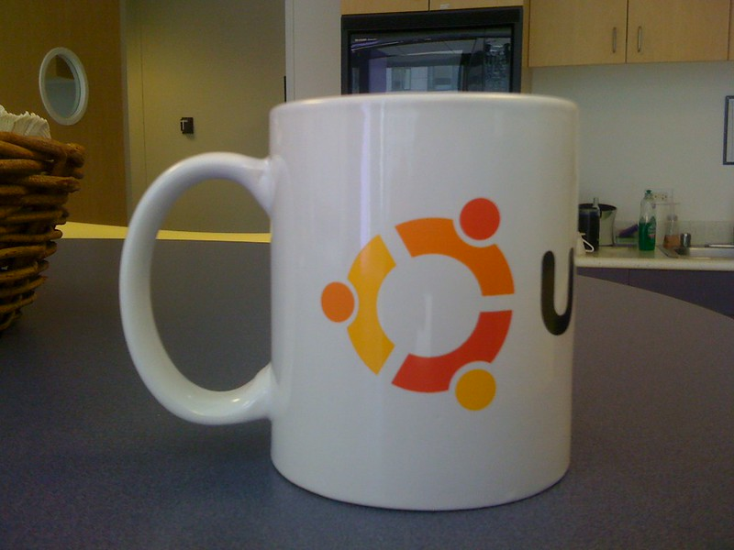
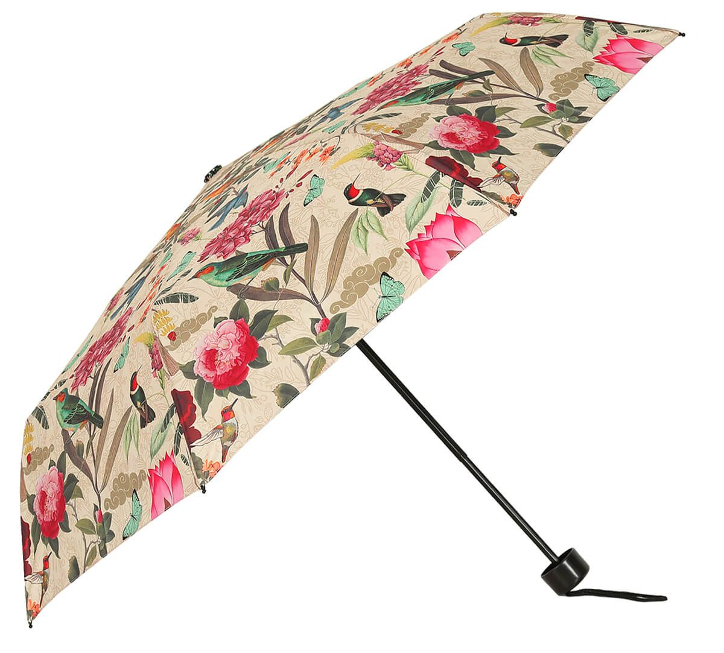
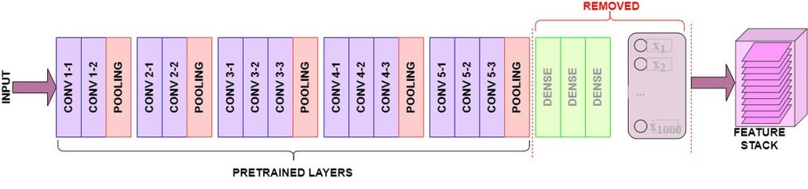
Fase di Forward Propagation
Immagini di Input
Modello VGG16
Notes:
Per indagare il funzionamento della rete, la prima parte della tesi si è quindi concentrata principalmente sulla porzione prettamente convoluzionale, ossia trascurando gli strati fully connected ed osservando in dettaglio ciò che accadeva all’interno della rete.
Ci siamo dunque soffermati su tre sole immagini di test relative ad un esemplare di Staffordshire Bull Terrier, una tazza da caffè e un ombrello, che sono state ridimensionate secondo le specifiche del modello VGG16 e pre-elaborate opportunamente.

Slide 6
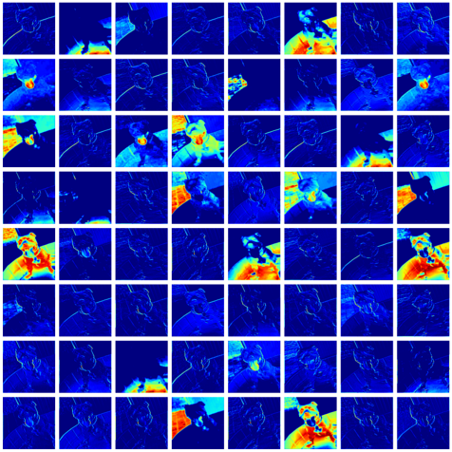
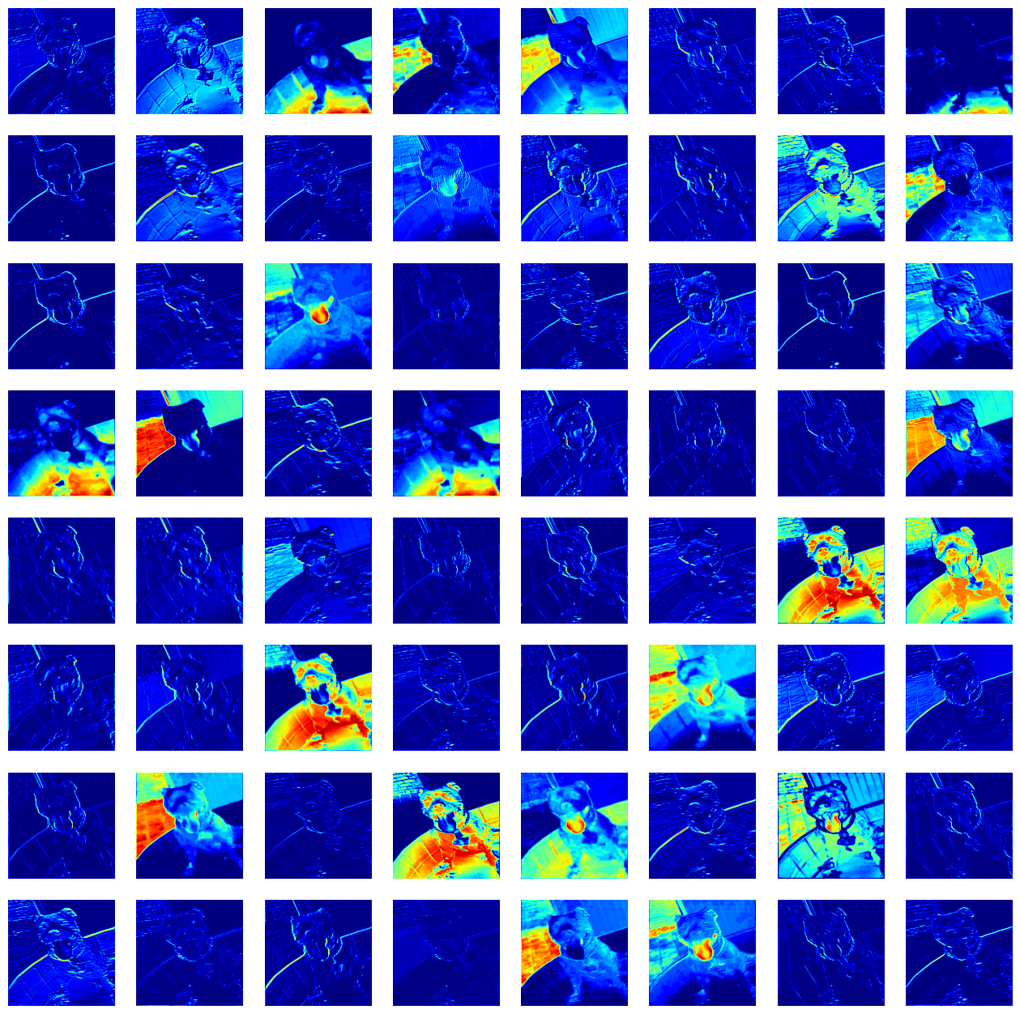

BLOCK1_CONV1
BLOCK1_CONV2
I primi strati convoluzionali puntano primariamente a riconoscere elementi fondamentali come i bordi, le texture e i colori dell’immagine.
i pesi delle varie attivazioni sono evidenziate con tonalità differenti per rimarcarne la differenza.
Notes:
Si è potuto così osservare come i primi strati convoluzionali, composti da 64 filtri, puntassero primariamente a riconoscere elementi fondamentali come i bordi, le texture e i colori dell’immagine.
Nell’esempio in figura, i pesi delle varie attivazioni sono evidenziate con tonalità differenti per rimarcarne la differenza. In particolare, le tonalità del rosso indicano valori maggiori che decrescono verso le tonalità del blu.

Slide 7
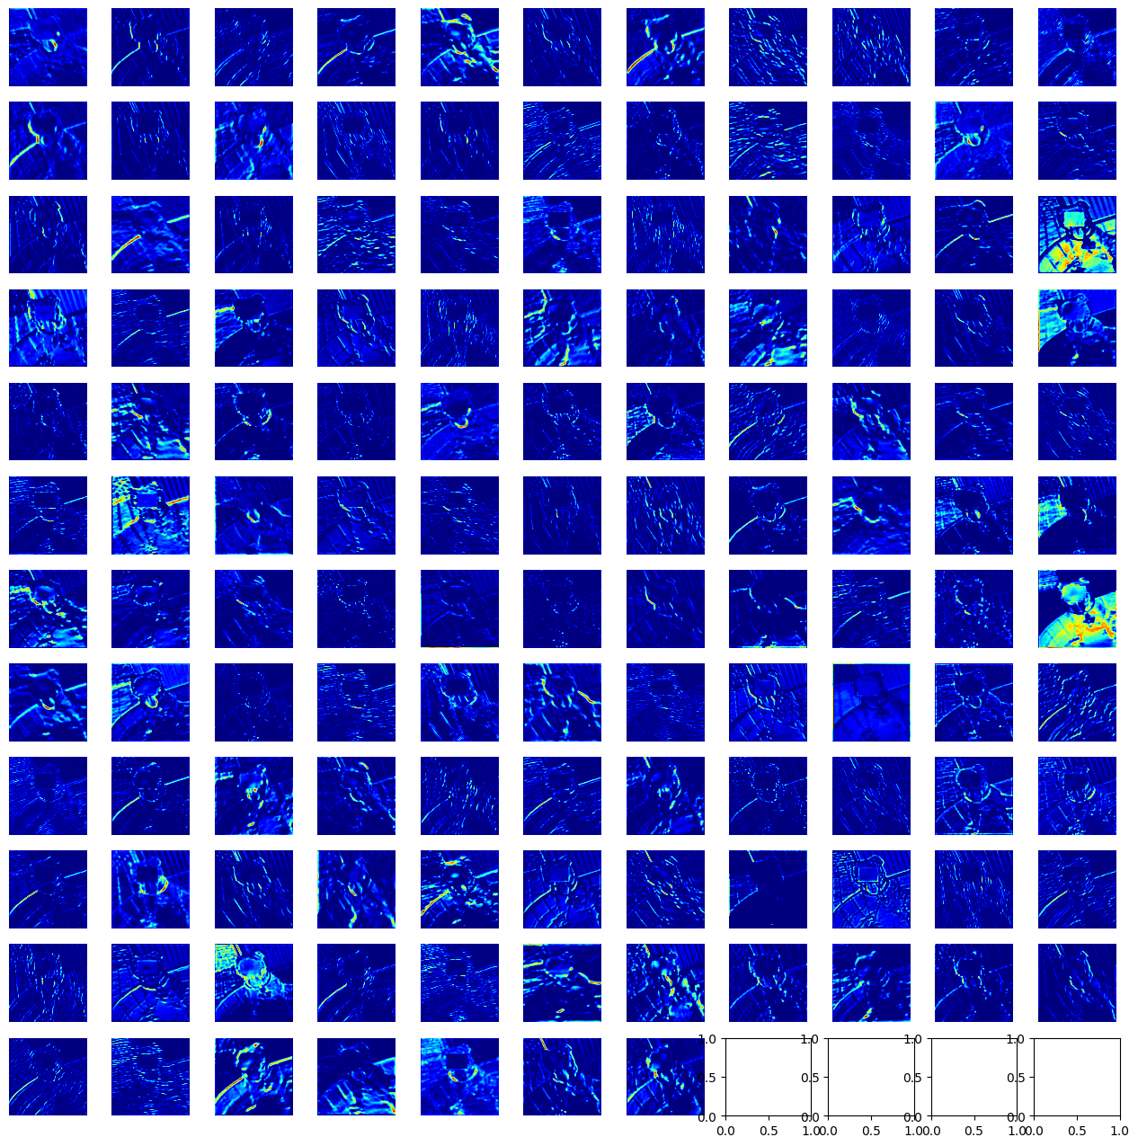
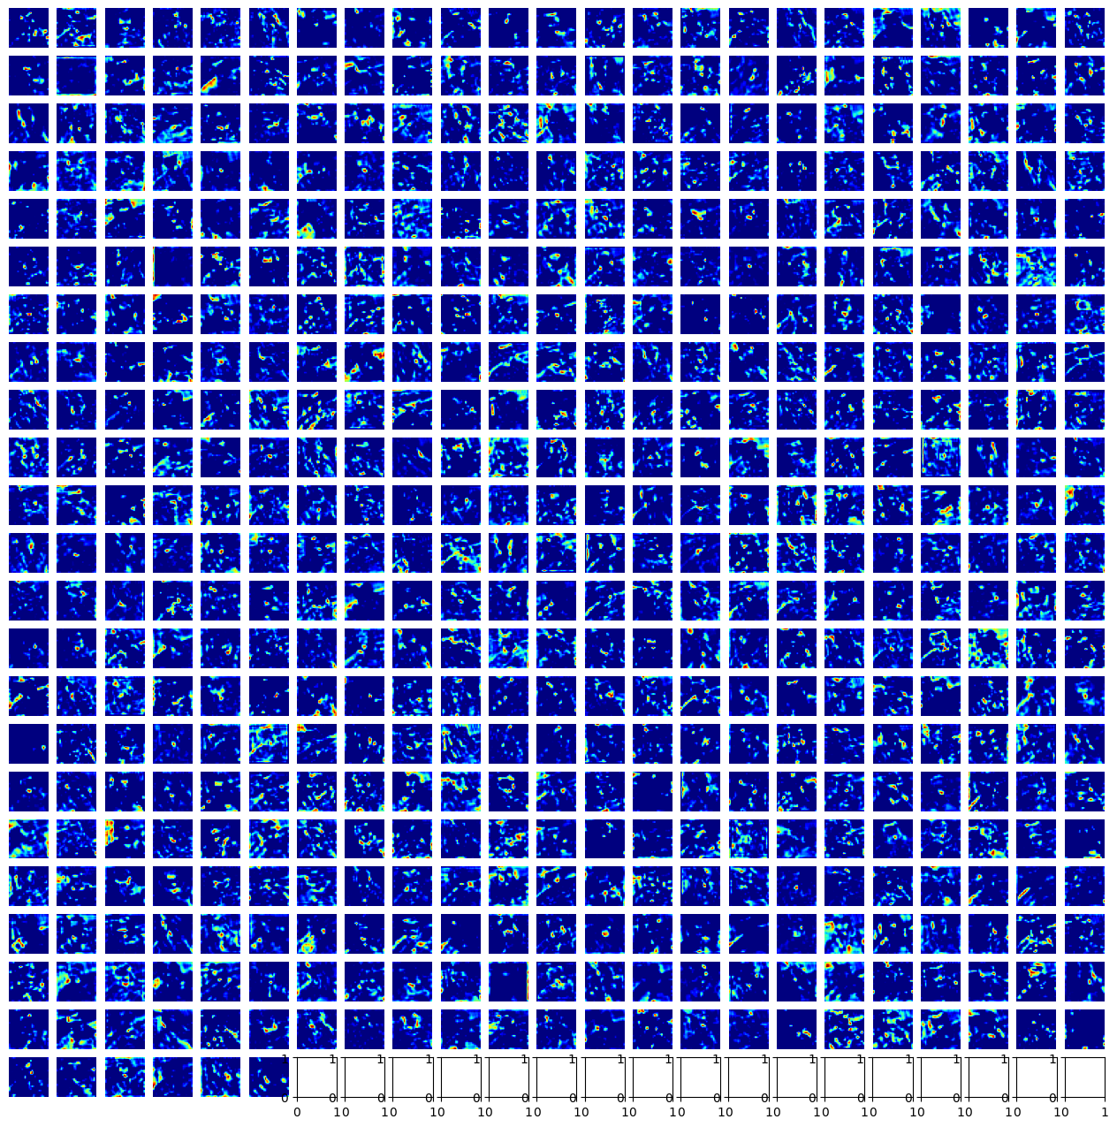
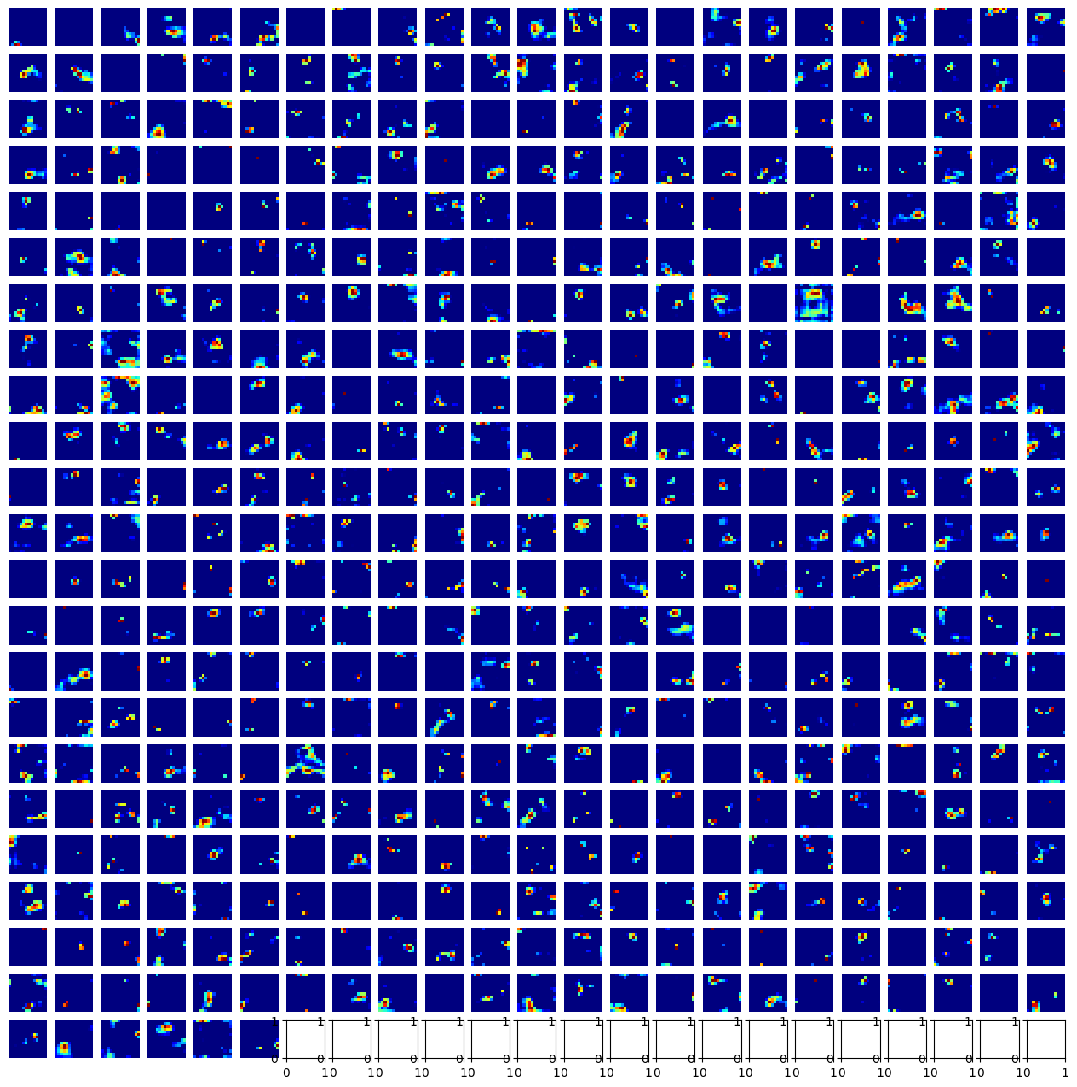
Notes:
Procedendo in profondità nella rete, i filtri per strato aumentano, passando dagli iniziali 64 a 128,256 ed infine 512 permettendo alla rete di rilevare un maggior numero di caratteristiche.

Slide 8
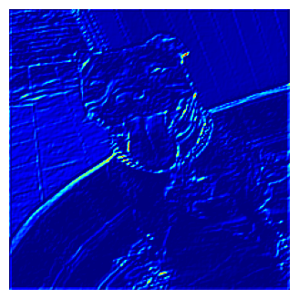
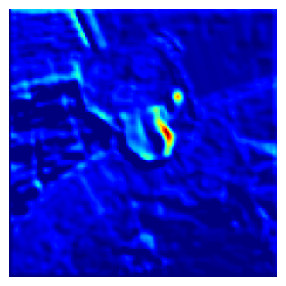
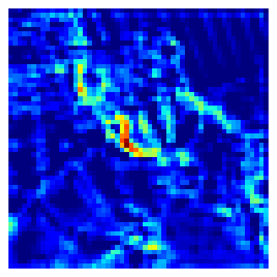
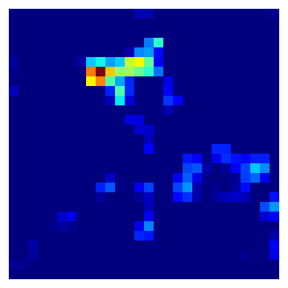
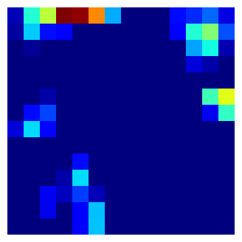
Block1_conv2
Block2_conv2
Analisi della prima attivazione
Nella slide sono mostrate le prime attivazioni relative a 5 strati di profondità crescente
Le caratteristiche riconosciute risultano via via sempre meno intuitive per l’osservatore umano.
Block3_conv2
Block4_conv2
Block5_conv2
Notes:
Per poter comprendere meglio ciò che accade all’interno della rete, nella slide sono mostrate le prime attivazioni relative a 5 strati di profondità crescente. Da essi si può osservare come, scendendo in profondità all’interno della rete, le caratteristiche riconosciute risultino via via sempre meno intuitive per l’osservatore umano.

Slide 9
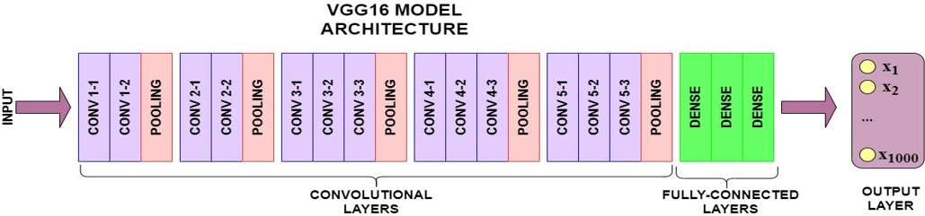
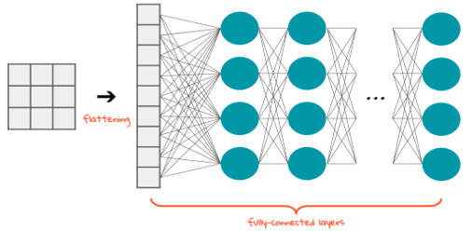
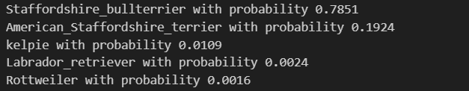
Predizione della Classe dell’immagine
La classe di appartenenza è stata correttamente identificata con un margine sufficientemente ampio.
La probabilità assegnata a tale classe è di circa il 78%, mentre quella relativa al secondo risultato più probabile, mostra una probabilità di solo il 19%.
Notes:
Al termine della fase di estrazione delle caratteristiche vi è la fase di classificazione.
Come detto precedentemente, gli strati completamente connessi sono responsabili della determinazione della classe di appartenenza dell’immagine in input.
L’output dell’ultimo strato è un vettore di 1000 elementi, ciascuno rappresentante la probabilità che l’immagine appartenga a una delle 1000 possibili classi.
Per l’esempio relativo allo Staffordshire Bull Terrier, la classe di appartenenza è stata correttamente identificata con un margine sufficientemente ampio. Infatti, mentre la probabilità assegnata a tale classe è di circa il 78%, quella relativa al secondo risultato più probabile, cioè l’American Staffordshire Terrier, mostra una probabilità di solo il 19%.

Slide 10
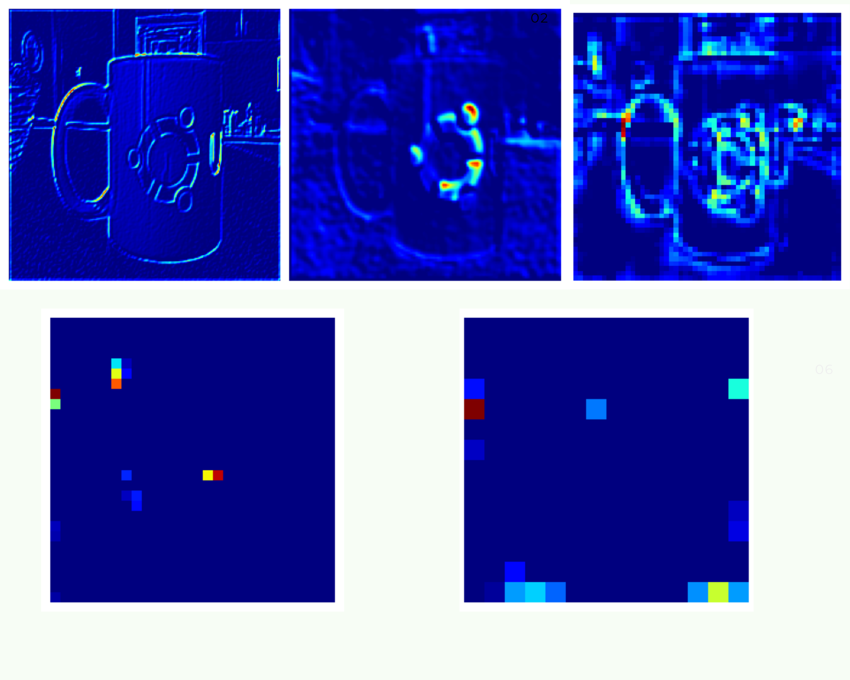
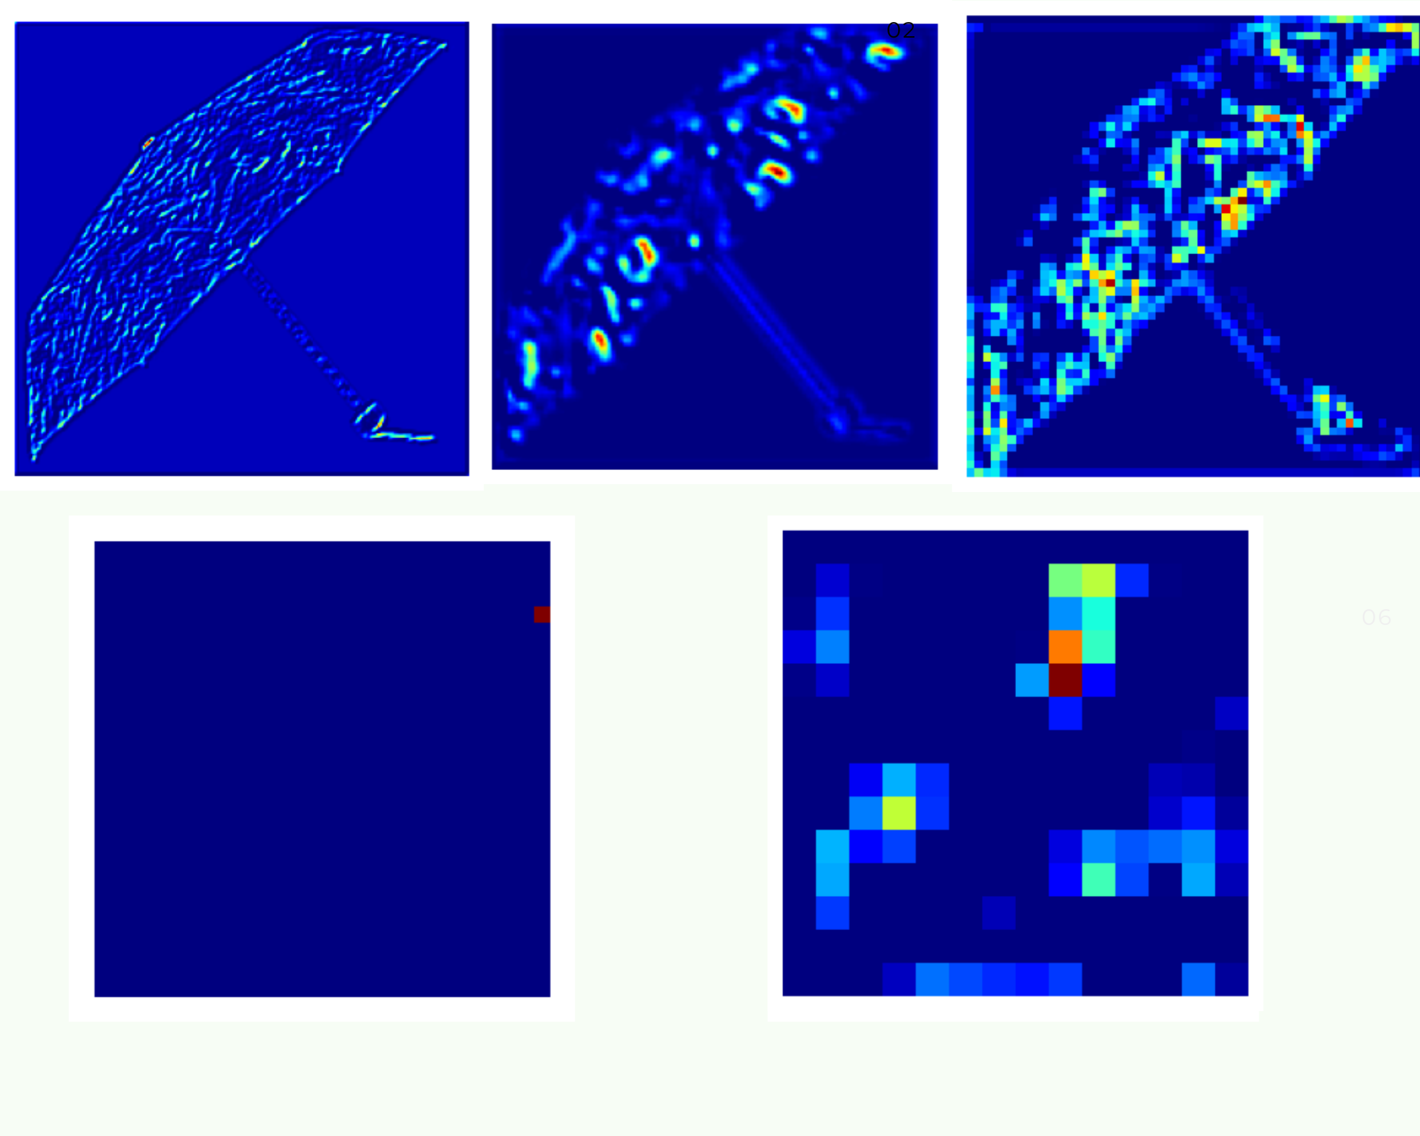
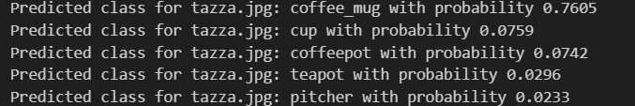
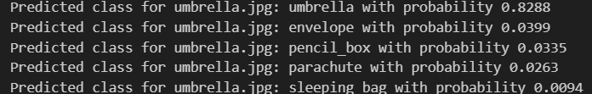
Le attivazioni osservate per le altre immagini confermano la coerenza operativa della rete VGG16.
I primi tre strati mantengono una visione chiara dell’input.
Al contrario, gli ultimi due strati analizzati permettono di identificare elementi più complessi, allontanandosi dall’immagine originale.
Notes:
Le attivazioni osservate per le altre immagini confermano la coerenza operativa della rete VGG16. I primi tre strati, pur iniziando a delineare caratteristiche più dettagliate, mantengono una visione chiara dell’input. Al contrario, gli ultimi due strati analizzati permettono di identificare elementi più complessi, allontanandosi dall’immagine originale.
Anche qui le previsioni del modello sono accurate, attestando la sua affidabilità.

Slide 11
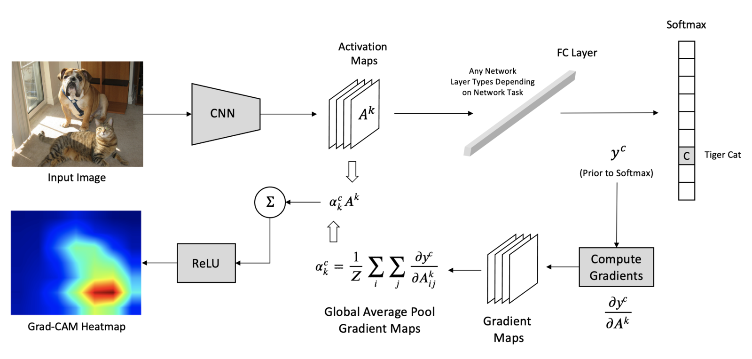
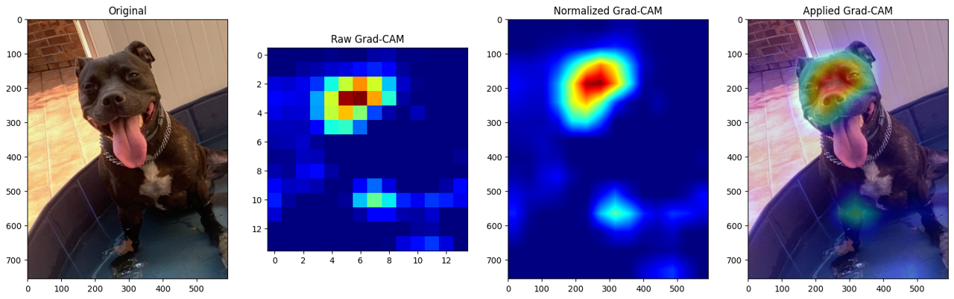
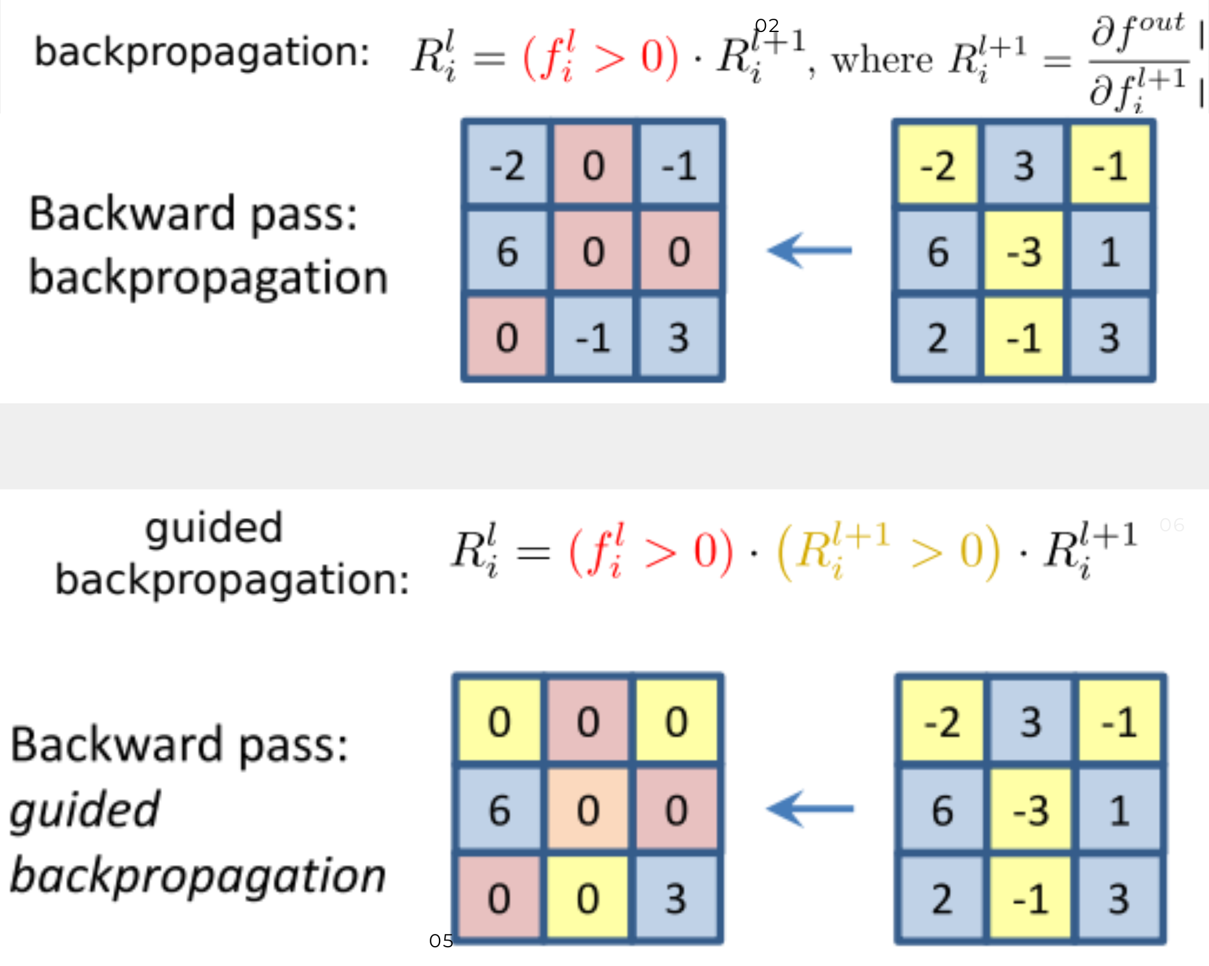
Fase di Backward Propagation
Algoritmi di Retropropagazione :
Guided Backpropagation ;
Grad-CAM ;
Guided Grad-CAM
Notes:
Fulcro essenziale nell’addestramento delle reti neurali è l’utilizzo dell’algoritmo di retropropagazione del gradiente, che altera i pesi della rete in base all’incidenza degli stessi sul risultato finale.
Tecniche di retropropagazione, tuttavia, sono anche utilizzate per comprendere meglio, trasportando sul piano immagine, il significato di alcune attivazioni per i neuroni degli strati più profondi. Gli esempi più noti sono:
La Guided Backpropagation, che si focalizza sulle aree di input rilevanti per la previsione, retropropagando i gradienti solo attraverso i layer direttamente coinvolti nell’output.
Il Grad-CAM , che visualizza le aree di input significative per le previsioni, creando una heatmap basata sui gradienti della funzione di perdita rispetto all’output convoluzionale.
Ed infine il Guided Grad-CAM, che combina le precedenti due tecniche, offrendo una visualizzazione dettagliata delle aree di input attive durante la previsione.

Slide 12
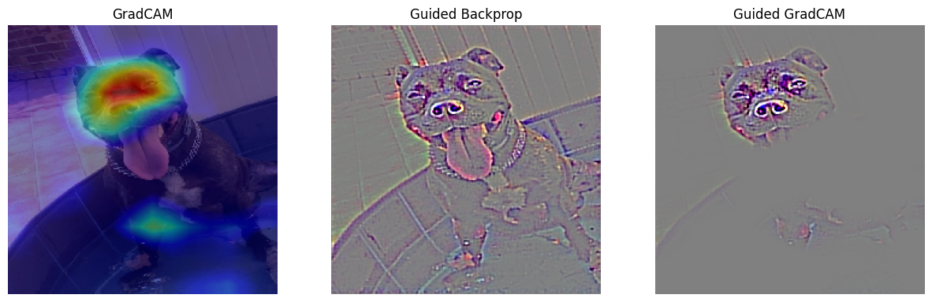
Su quali aspetti si è focalizzata la rete ?
Original Raw Grad-CAM Normalized-Grad-CAM Applied Grad-CAM
Le tre tecniche appena esposte sono state implementate selezionando l’ultimo blocco convoluzionale
Il modello, per la classificazione, si è focalizzato maggiormente sul muso e sul manto del cane.
Sono stati processati correttamente elementi complessi quali il tartufo, le orecchie, la lingua e le sopracciglia dell’esemplare di Staffordshire.
GradCAM Guided Backprop Guided Grad-CAM
Notes:
Le tre tecniche appena esposte sono state implementate selezionando l’ultimo blocco convoluzionale prima del ridimensionamento operato dal pooling.
Le analisi evidenziano che i fattori determinanti per la predizione del modello, e che hanno permesso l’identificazione dell’animale come uno Staffordshire Bull Terrier, sono stati principalmente il muso e il manto. Ciò è reso ancor più chiaro dalla visualizzazione della Guided Grad-CAM, che mostra come il modello abbia processato elementi complessi quali il tartufo, gli occhi, le orecchie, la lingua e persino le sopracciglia, fornendo un’immagine quasi completa del muso.

Slide 13
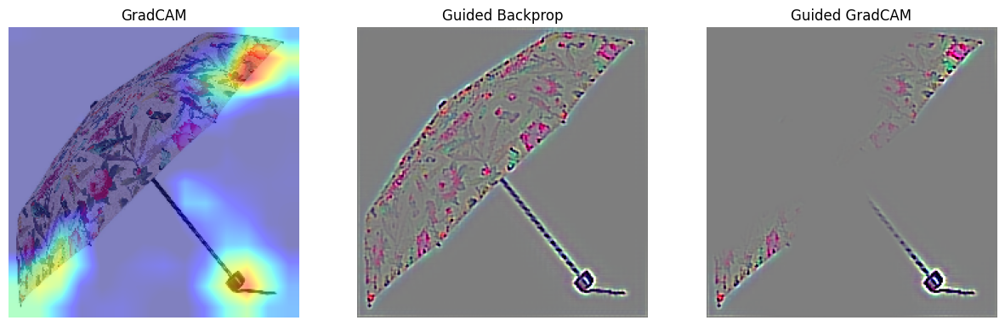
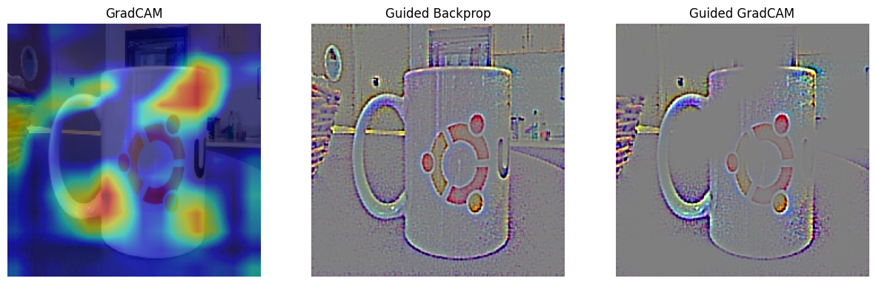
Su quali aspetti si è focalizzata la rete ?
GradCAM Guided Backprop Guided Grad-CAM
Per il riconoscimento dell’ombrello la rete neurale da priorità all’analisi del manico e delle zone laterali della cupola, ignorando le parti centrali.
Per la tazza da caffè, la rete neurale si è focalizzata maggiormente sui bordi e sul manico della tazza.
GradCAM Guided Backprop Guided Grad-CAM
Notes:
Per il riconoscimento dell’ombrello, è abbastanza singolare come la rete neurale dia priorità all’analisi del manico e delle zone laterali della cupola, ignorando le parti centrali , che pertanto avranno un impatto minore nel processo di riconoscimento.
Certamente più comprensibile è invece l’atteggiamento assunto nel caso della tazza da caffè, per la quale la rete neurale si focalizza sui bordi e sul manico.

Slide 14
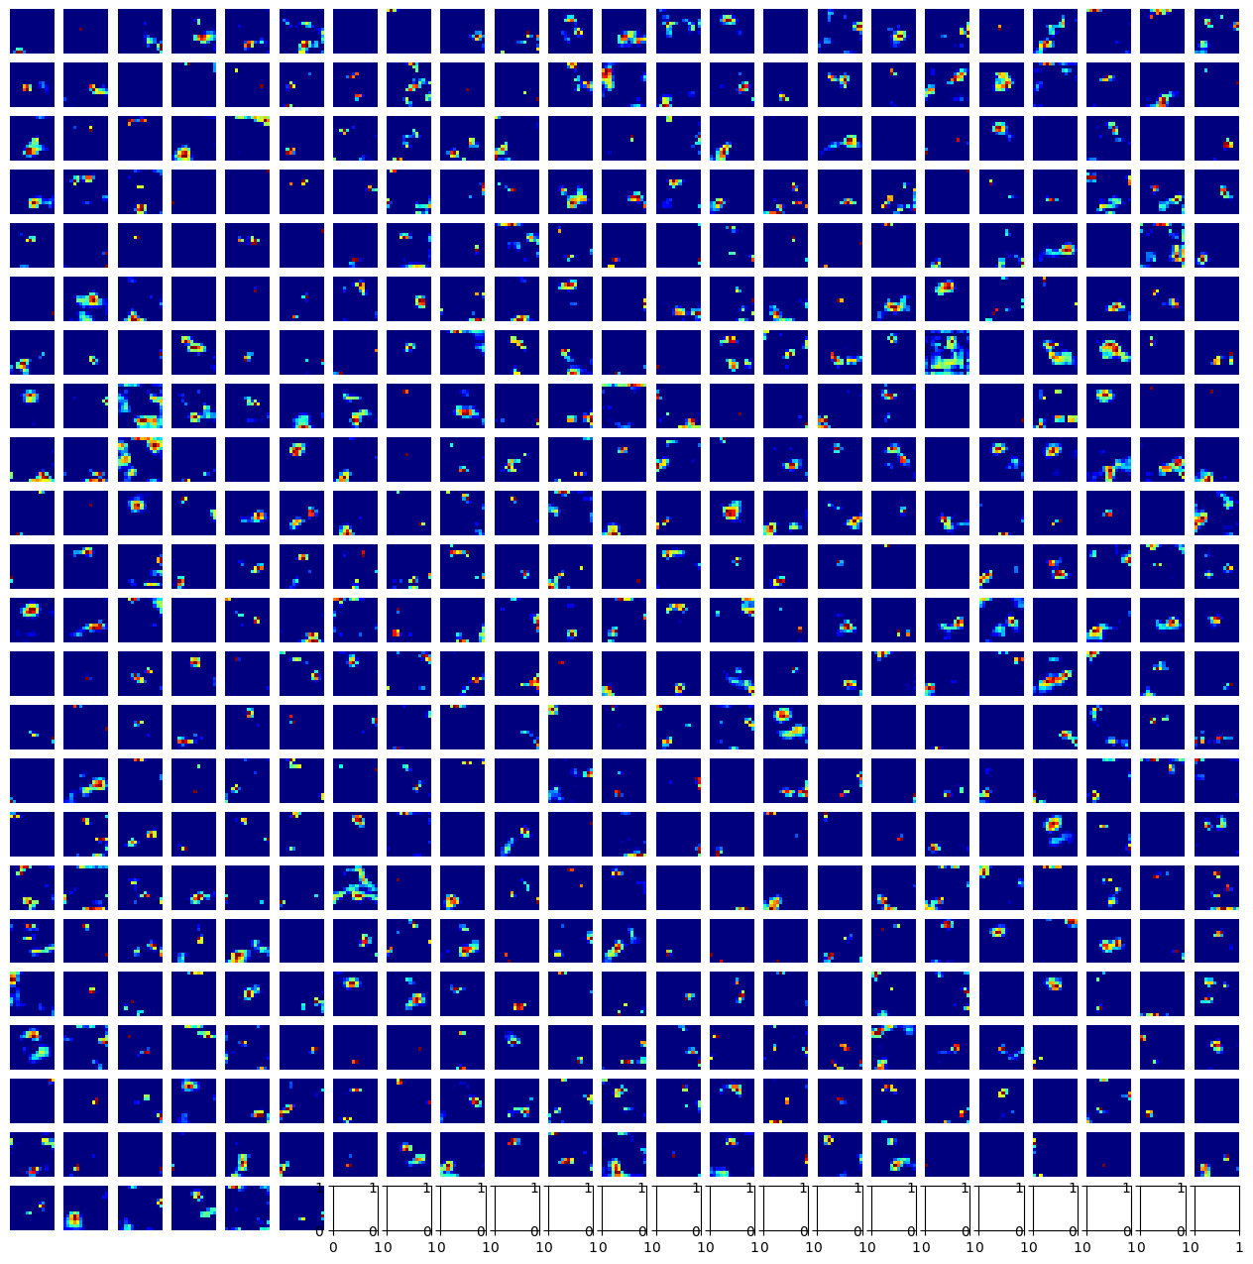
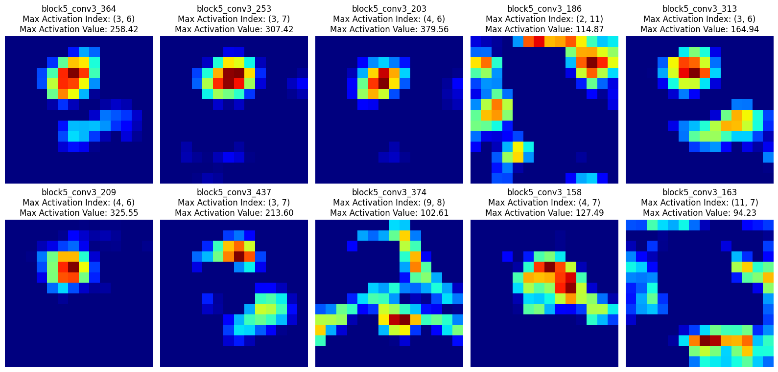
Il ruolo di un singolo neurone
La maggior parte dei neuroni negli ultimi strati convoluzionali non rilevano caratteristiche significative delle immagini.
Si sono dunque identificati i 10 filtri che presentano le attivazioni più rilevanti.
Il neurone più attivo dello strato, identificato come (4,6) del filtro 203, è stato isolato azzerando le attivazioni di tutti gli altri filtri dello strato per visualizzarne il FOV.
Notes:
Gli studi condotti ci hanno permesso di ottenere previsioni accurate, tuttavia la maggior parte dei neuroni negli ultimi strati convoluzionali non rileva caratteristiche significative delle immagini. Si sono dunque identificati nell’ultimo layer convoluzionale i 10 filtri che presentano le attivazioni più rilevanti per poi soffermarsi sul neurone con l’attivazione più elevata per determinarne il FOV (campo visivo). Il neurone più attivo dello strato, identificato come (4,6) del filtro 203, è stato isolato azzerando le attivazioni di tutti gli altri filtri.

Slide 15
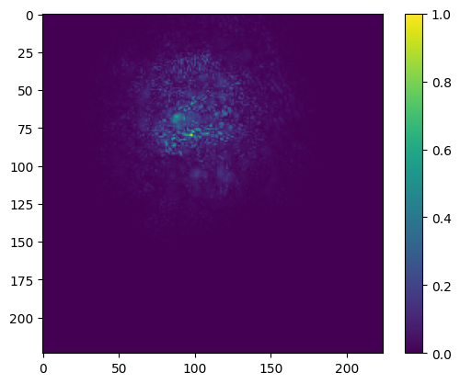
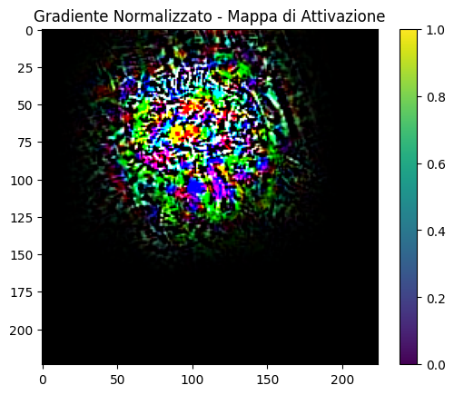
Il FOV del neurone (4,6) del filtro 203
Il Field of View (FOV) rappresenta l’area dell’input che un neurone specifico vede.
Il FOV del neurone (4,6) ci fa comprendere di come il neurone sia capace di individuare i dettagli salienti del muso, quali la forma del naso, degli occhi e della bocca. Sebbene la ricostruzione non sia impeccabile, il neurone riesce a decifrare informazioni complesse dall’immagine.
Notes:
IL FOV del neurone (4,6) ci fa comprendere quanto il neurone sia capace di individuare i dettagli salienti del muso, quali la forma del naso, degli occhi e della bocca. Sebbene la ricostruzione non sia impeccabile, il neurone riesce a decifrare informazioni complesse dall’immagine.

Slide 16
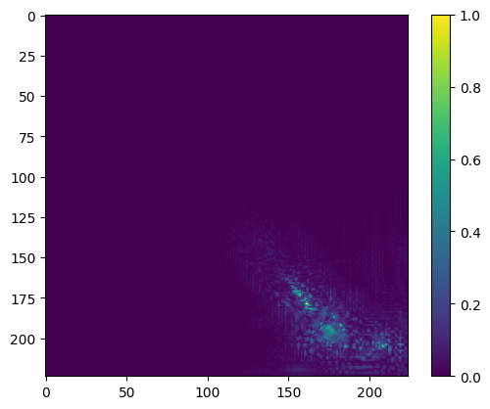
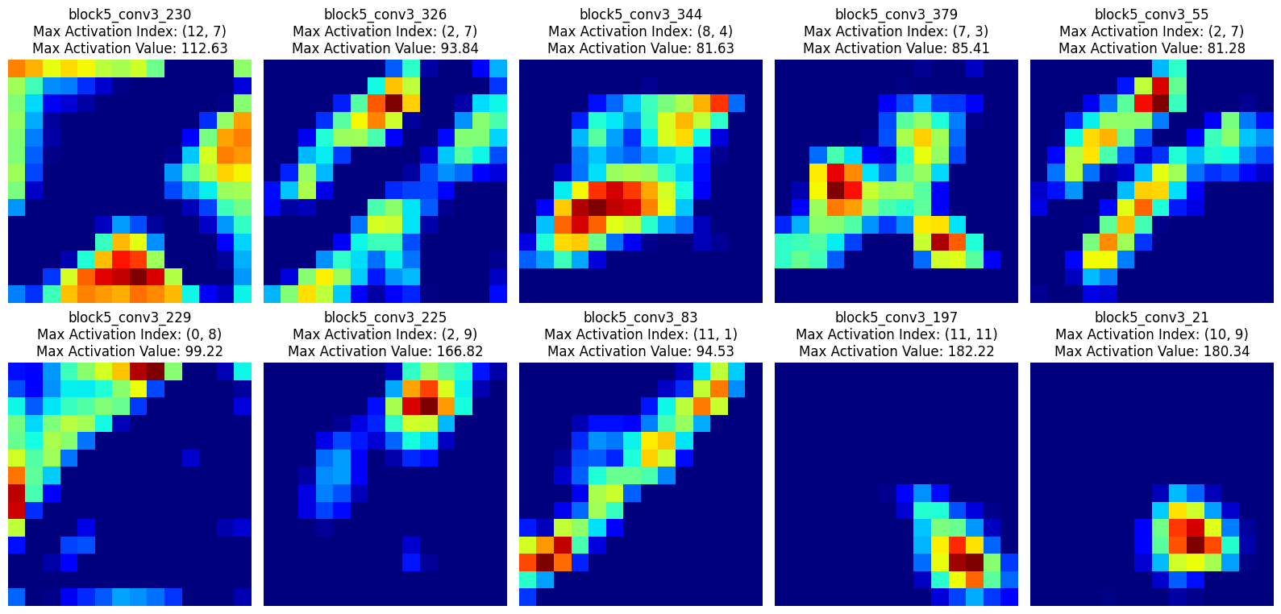
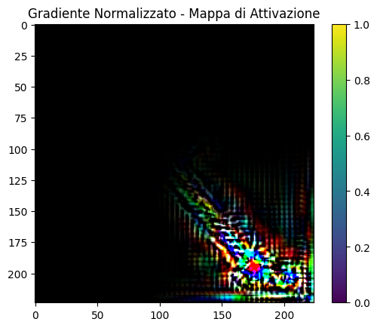
Analizzando le altre due immagini emerge che i filtri con le attivazioni più elevate corrispondono alle aree dell’immagine cruciali per la predizione.
Per l’ombrello, il neurone massimo (11,11) del filtro 197 ha permesso una ricostruzione fedele del manico.
Per la tazza da caffè, il neurone (4,4) del filtro 322 si è focalizzato principalmente sul manico e alcuni bordi della tazza.
Notes:
Anche Dalle analisi delle altre 2 immagini emerge che i filtri con le attivazioni più elevate corrispondono alle aree cruciali per la predizione.
Per l’ombrello, il neurone massimo (11,11) del filtro 197 ha permesso una ricostruzione fedele del manico, mentre per la tazza da caffè, il neurone (4,4) del filtro 322 si è focalizzato principalmente sul manico e alcuni bordi della tazza.

Slide 17
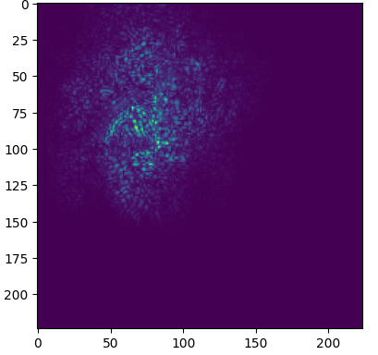
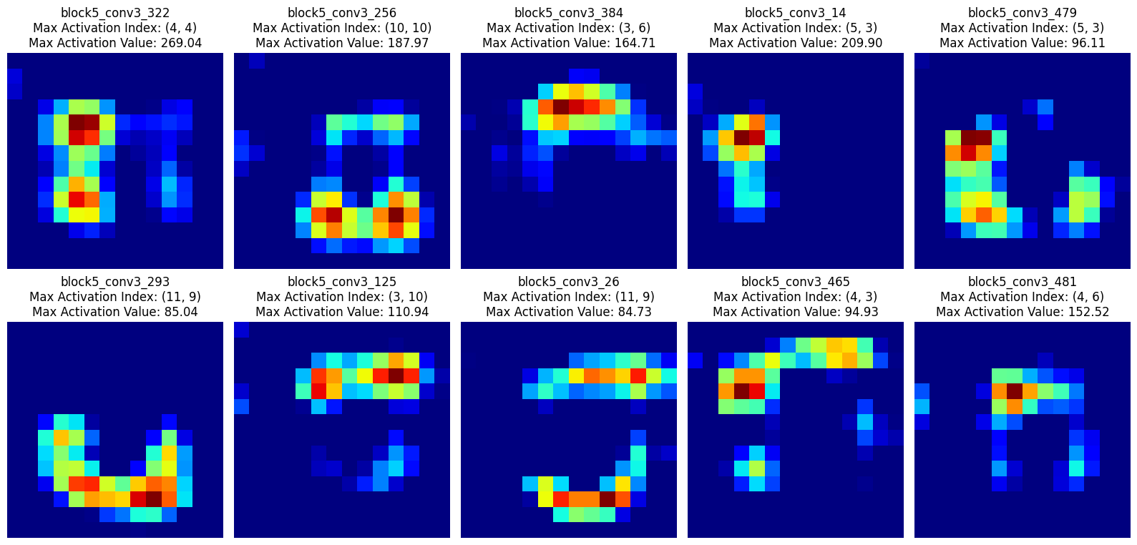
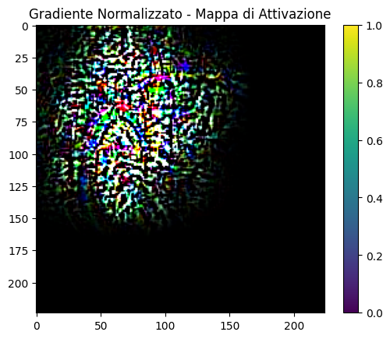
Analizzando le altre due immagini emerge che i filtri con le attivazioni più elevate corrispondono alle aree dell’immagine cruciali per la predizione.
Per l’ombrello, il neurone massimo (11,11) del filtro 197 ha permesso una ricostruzione fedele del manico.
Per la tazza da caffè, il neurone (4,4) del filtro 322 si è focalizzato principalmente sul manico e alcuni bordi della tazza.
Notes:
Anche Dalle analisi delle altre 2 immagini emerge che i filtri con le attivazioni più elevate corrispondono alle aree cruciali per la predizione.
Per l’ombrello, il neurone massimo (11,11) del filtro 197 ha permesso una ricostruzione fedele del manico, mentre per la tazza da caffè, il neurone (4,4) del filtro 322 si è focalizzato principalmente sul manico e alcuni bordi della tazza.

Slide 18
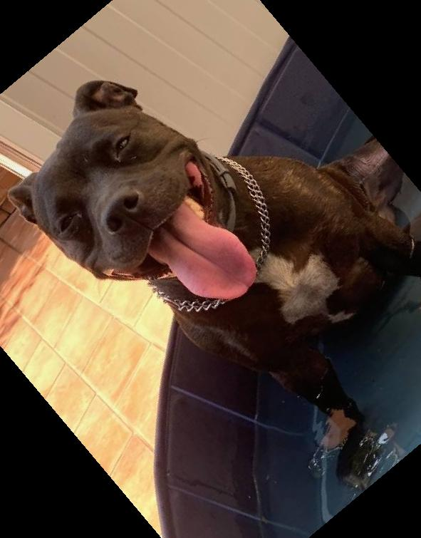

Risposta VGG16 ad immagini modificate
Per esaminare la robustezza del modello di fronte a modifiche strutturali dell’ immagine originale, si è provveduto a ruotare le immagini ed ad introdurre delle occlusioni nei punti ritenuti chiave per la predizione.
Immagine ruotata di 40°
Immagine con occlusione
Notes:
Infine, per esaminare la robustezza del modello di fronte a modifiche strutturali dell’ immagine originale, si è provveduto a ruotare le immagini ed ad introdurre delle occlusioni nei punti ritenuti chiave per la predizione.

Slide 19
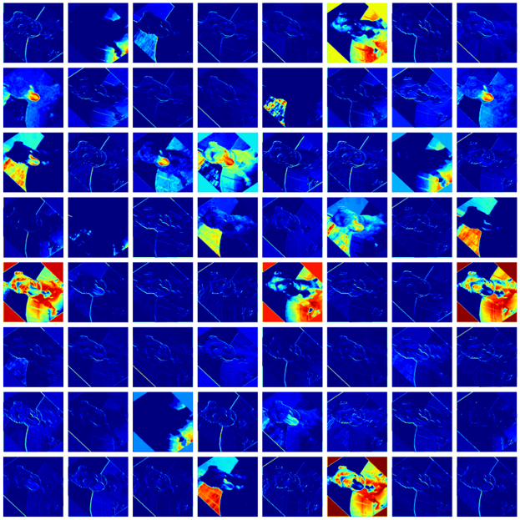

Immagine originale
Immagine modificata
Notes:
L’analisi ha rivelato che le caratteristiche individuate dallo strato block1conv1 del modello rimangono consistenti nonostante la rotazione e l’occlusione dell’immagine di input.
Ciò dimostra che lo strato evidenzia le stesse aree, a prescindere dalla loro posizione nell’immagine.

Slide 20


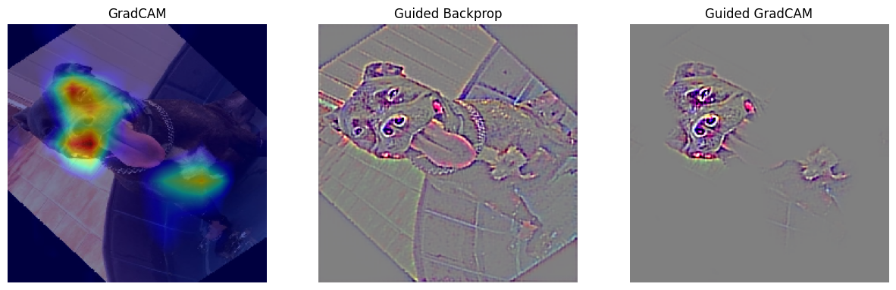
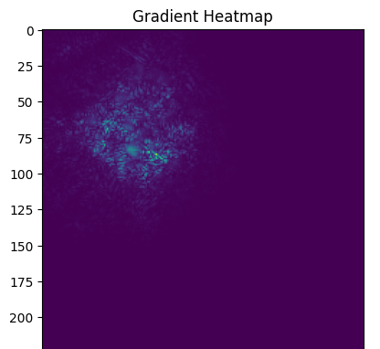
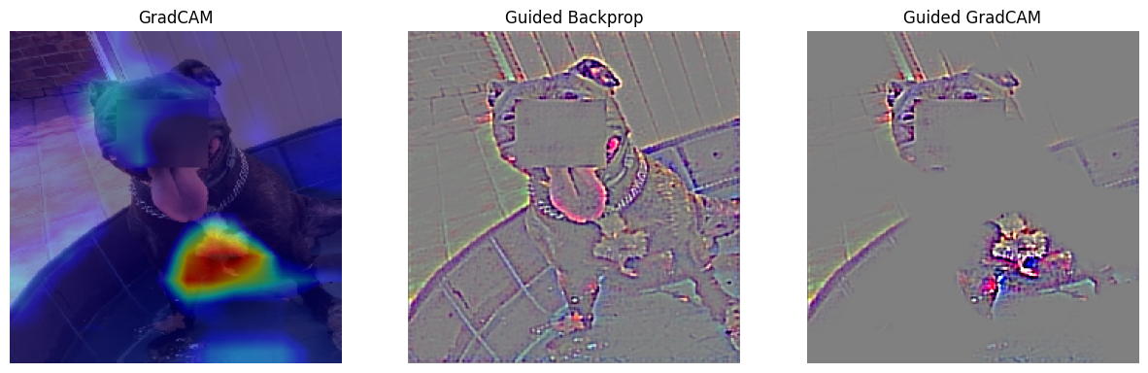
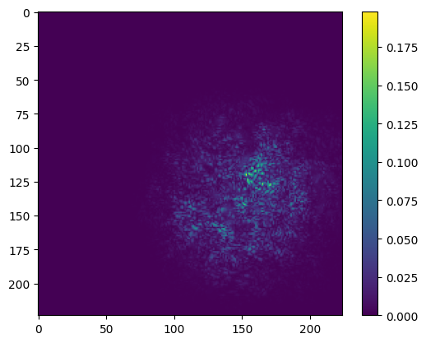
Algoritmi di Backpropagation
FOV neurone più attivo
Immagine originale
Immagine modificata
Notes:
È stato affascinante osservare se, avanzando attraverso la rete, le due immagini mantenessero attivazioni simili o iniziassero a differenziarsi già durante l’estrazione delle caratteristiche
L’applicazione degli algoritmi di retropropagazione alle due immagini modificate dello Staffordshire hanno confermato che:
IMMAGINE RUOTATA : Le caratteristiche essenziali per l’output della rete per l’immagine ruotata, come quelle del muso, rimangono invariate rispetto all’immagine originale, nonostante una leggera perdita di dettagli sull’occhio, il che suggerisce una quasi invarianza di tali caratteristiche per la rete.
IMMAGINE OCCLUSA In presenza di occlusioni, inoltre, la rete sembra adattarsi sufficientemente bene, concentrando l’attenzione su altri elementi distintivi, come il petto e il manto del cane.
Questo adattamento degli strati convoluzionali finali a immagini modificate dimostra la flessibilità dell’architettura VGG16, che, nonostante sia pre-addestrata, riesce ad adattarsi a varie situazioni visive

Slide 21
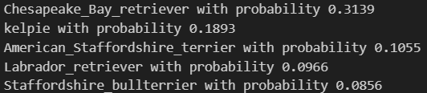
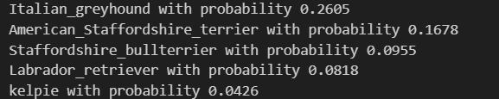
La predizione è corretta ?
La rete VGG16 non è riuscito a classificare correttamente l’immagine ruotata dello Staffordshire BullTerrier
Modifichiamo l’architettura della rete VGG16
Rimozioni layer dense
Feature extraction
Classification
Congelamento dei pesi
Feature extraction
Classification
nuovo layer denso + GlobalAveragePooling2D
Notes:
Nonostante ciò, l’ultimo strato denso della rete VGG16 non è riuscito a classificare correttamente l’immagine ruotata dello Staffordshire Bull Terrier.
Analogamente, l’immagine occlusa dello Staffordshire Bull Terrier è stata erroneamente identificata come un Chesapeake Bay Retriever.
Per superare questi limiti abbiamo introdotto delle modifiche all’architettura del modello VGG16.
Visto che le caratteristiche rilevate tra le immagini sono molto simili, il problema risale solamente nella classificazione.
Abbiamo rimosso gli strati densi finali, congelato i pesi degli strati precedenti e inserito un nuovo strato denso successivo a un GlobalAveragePooling2D.

Slide 22
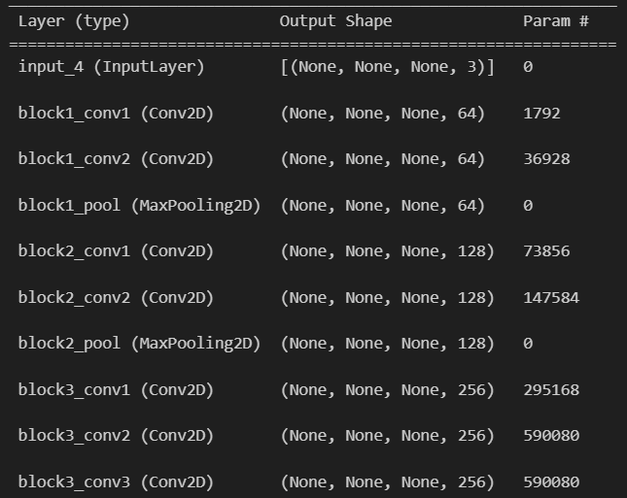
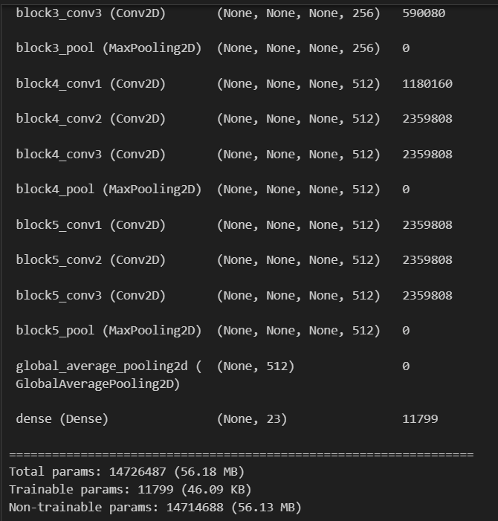
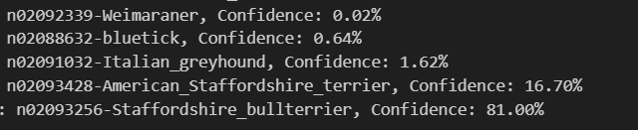
Il nuovo modello VGG16
Il dataset Imagenet non è specializzato ad immagini modificate ed occluse
Si è aggiunto un set aggiuntivo di 5000 immagini di 23 specie canine
Ogni immagine è soggetta a una serie di trasformazioni casuali tra cui rotazioni tra i -50 e +50 gradi e spostamenti in orizzontale o verticale del 50%
Si è effettuata una divisione tra i dati di addestramento e di validazione del tipo 70/30.
Infine è stato addestrato il modello per 5 epoche.
Notes:
Abbiamo arricchito il training del modello con un nuovo dataset contenente immagini ruotate, permettendo alla rete di apprendere a identificare le caratteristiche dei cani in diverse condizioni. Nonostante l’ampiezza del dataset di ImageNet, la mancanza di immagini ruotate e occluse limitava la capacità della rete di effettuare previsioni accurate
Dopo il training del modello modificato, abbiamo testato nuovamente la predizione sull’immagine ruotata, ottenendo un riconoscimento corretto dello Staffordshire Bull Terrier con un’accuratezza dell’81%. Analogamente, il modello aggiornato ha classificato correttamente l’immagine occlusa come uno Staffordshire Bull Terrier con una precisione del 75%.
______________-
Per contrastare l’overfitting, abbiamo implementato diverse tecniche, tra cui il congelamento dei pesi dei layer preesistenti per evitare aggiornamenti durante il training. Questo approccio sfrutta l’ottimizzazione pregressa dei pesi su un vasto dataset di immagini. Abbiamo inoltre introdotto trasformazioni casuali sulle immagini, come rotazioni, traslazioni e capovolgimenti orizzontali, incrementando la varietà del dataset di addestramento e contribuendo a prevenire l’overfitting.

Slide 23
Conclusioni
La tesi ha esplorato l’uso della rete neurale convoluzionale VGG16 per il riconoscimento delle immagini ;
Si sono analizzati i processi di forward e backward propagation, esaminando le attivazioni interne dei layer ;
Si è identificato il FOV di un neurone e l’importanza che esso ricopre all’interno della rete ;
Si è sperimentato l’uso di immagini modificate per valutare la robustezza del modello VGG16 originale ;
Si è modificata l’architettura della rete, personalizzando il modello per adattare la VGG16 ad immagini modificate ;
La VGG16 ha migliorato significativamente le proprie prestazioni
Notes:
La ricerca ha indagato l’applicazione della rete neurale convoluzionale VGG16 nell’ambito del riconoscimento di immagini. Durante lo studio, sono stati approfonditi i meccanismi di propagazione diretta e inversa, analizzando le attivazioni dei vari strati della rete.
È stata esaminata la funzione del campo visivo (FOV) di un neurone e il suo ruolo cruciale nella rete. Inoltre, si è proceduto a testare la robustezza del modello VGG16 originale utilizzando immagini alterate.
Il lavoro ha confermato l’affidabilità del modello VGG16, evidenziando l’importanza di personalizzare i modelli di deep learning per specifiche applicazioni. Ha messo in luce come l’uso di tecniche di data augmentation e l’addestramento su nuovi dataset possano incrementare la robustezza e la capacità di generalizzazione dei modelli di riconoscimento delle immagini.

Slide 24
GRAZIE PER L’ATTENZIONE

